Slide 1


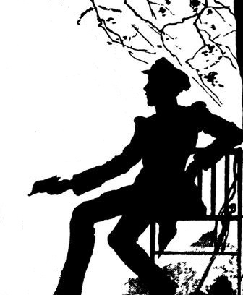
НЕГАСНУЩИЙ
ОБРАЗ ПОЭТА

Slide 2
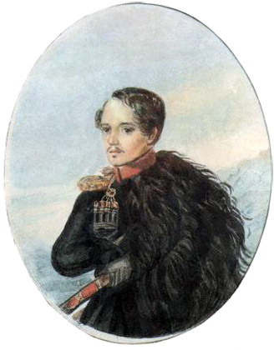
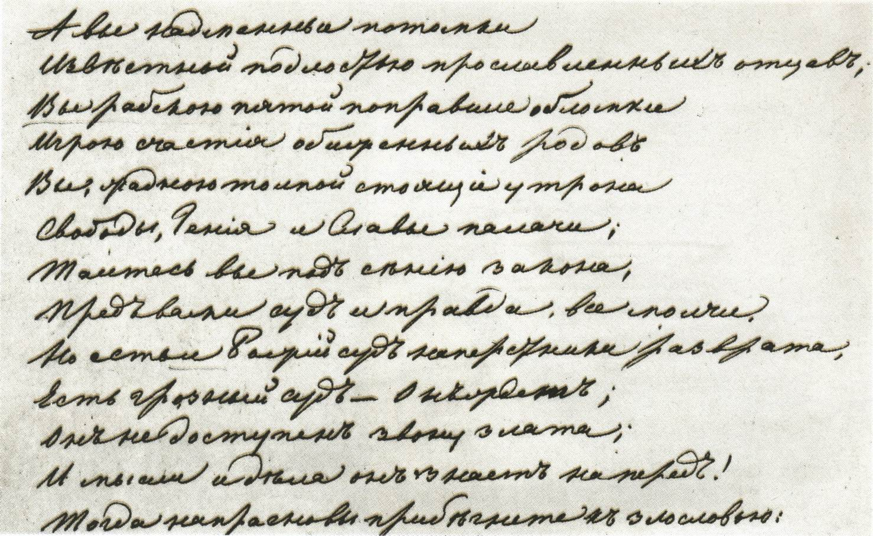
«Он, этот Лермонтов могучий,
Сосредоточась, добр и зол,
Как бы светящаяся туча
По небу русскому прошел».
Ярослав Смеляков

Slide 3

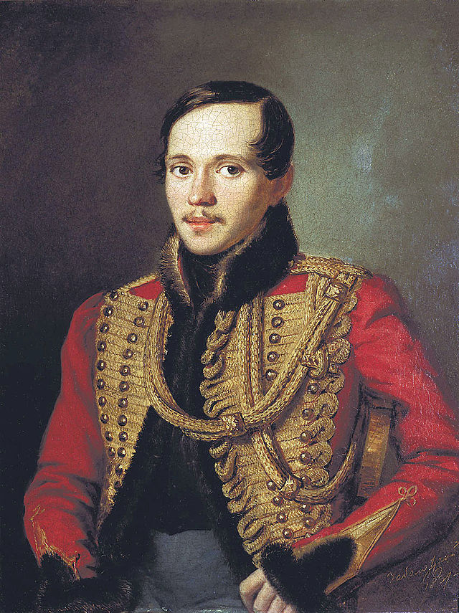

Судьба поэта
Михаил Юрьевич Лермонтов
(15.10 .1814 — 27.07.1841)
Лермонтовская энциклопедия / гл. ред. В.А. Мануйлов. – М. : Большая российская энциклопедия, 1999. – 784 с.
Лермонтовская энциклопедия – энциклопедия, открывающая все стороны жизни и творчества поэта. Каждому его произведению посвящена отдельная статья. Широко представлено окружение Лермонтова. Ярко отражена связь творческого наследия поэта с русской и мировой литературой.

Slide 4


Афанасьев В. Лермонтов / Виктор Афанасьев. – М.: Молодая гвардия, 1991. – 560 с. – (Жизнь замечательных людей).
Биография М.Ю. Лермонтова - во многом оригинальное исследование жизни и творчества великого русского поэта.
Труайя А. Странная судьба Лермонтова / Анри Труайя ; пер. Ю. Соколов. – М.: Академический проект, 2000. – 267 с.
Биография, написанная известным французским писателем, стала «итогом изучения судьбы и творчества Лермонтова во Франции». Русскому читателю будет интересен этот рассказ о поэте, взгляд со стороны.

Slide 5


Гусляров Е. Лермонтов в жизни / Е. Гусляров, О. Карпухин. – М. : Янтарный сказ, 1998. – 406 с.
Книга представляет собой документальный роман-хронику, главная цель которого - создать всесторонний, объемный образ Лермонтова.
Очман А.В. Женщины в жизни М.Ю. Лермонтова / А.В. Очман. – М.: Гелиос АРВ, 2008. – 224 с.
В книге рассказывается о женщинах, оставивших заметный след в жизни и творчестве поэта.

Slide 6


Здесь Лермонтов жил и творил…
По лермонтовским местам: Москва и Подмосковье. Пензенский край. Ленинград и его пригороды. Кавказ. - М. : Профиздат, 1989. – 328 с.
Путеводитель знакомит с лермонтовскими местами и показывает, как странствия поэта отразились на его творчестве.
Селегей П. По лермонтовским местам / Павел Селегей. – М. : Ставропольское книжное изд-во, 1968. – 96 с.
Данное издание является путеводителем по лермонтовским местам на Кавказских Минеральных Водах.

Slide 7


Иванова Т. Лермонтов в Москве / Т.А. Иванова. – М.: Детская литература, 1979. – 208 с.
Эта книга о жизни и творчестве Лермонтова в Москве, где складывался его характер, формировался талант, о позднейших приездах поэта в родной город.
Иванова И.В. Памятник М.Ю. Лермонтову / И.В. Иванова. – М.: Московский рабочий, 1987. – 64 с.
Автор рассказывает об истории создания памятника, о церемонии открытия. В книге говорится также об создателе памятника скульпторе И.Д.Бродском и его соавторах.

Slide 8


Иванова Т. Лермонтов на Кавказе / Т.А. Иванова. – М.: Дет. лит., 1968. – 216 с.
В книге рассказано о ссылках поэта на Кавказ, описаны кавказские впечатления Лермонтова, его встречи с разными людьми. Рассказано о рождении творческих замыслов.
Мануйлов В.А. Лермонтов в Петербурге / В.А. Мануйлов, Л.Н. Назарова. - Л. : Лениздат , 1984. – 224 с.
Петербург для Лермонтова - это город ранней зрелости и творческого расцвета поэта. Сюда он приехал 18-летним юношей осенью 1832 г. Здесь связал свою судьбу с военной службой. Этому периоду его жизни посвящена данная книга.

Slide 9
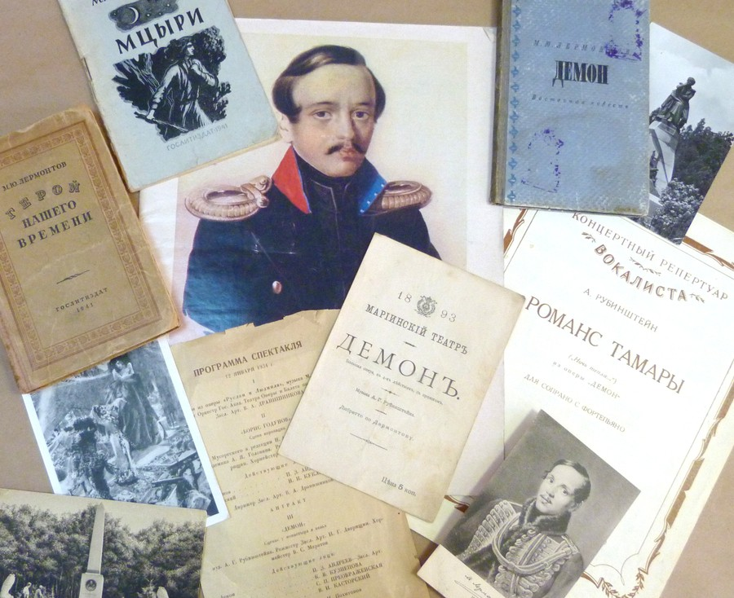

Творческое наследие М.Ю. Лермонтова

Slide 10





Стихотворения и поэмы

Slide 11
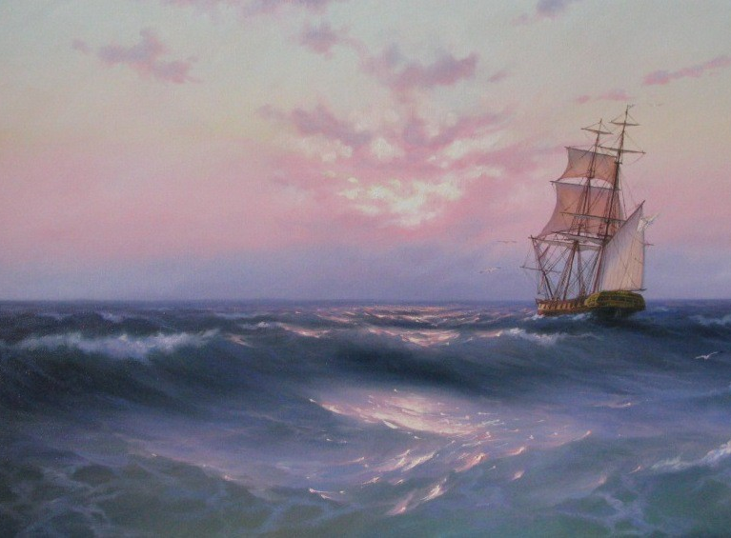
Парус
Белеет парус одинокий
В тумане моря голубом!...
Что ищет он в стране далекой?
Что кинул он в краю родном?...
Играют волны - ветер свищет,
И мачта гнется и скрыпит...
Увы, - он счастия не ищет
И не от счастия бежит!
Под ним струя светлей лазури,
Над ним луч солнца золотой...
А он, мятежный, просит бури,
Как будто в бурях есть покой!
Худ. Лузгин А.А. 2009

Slide 12
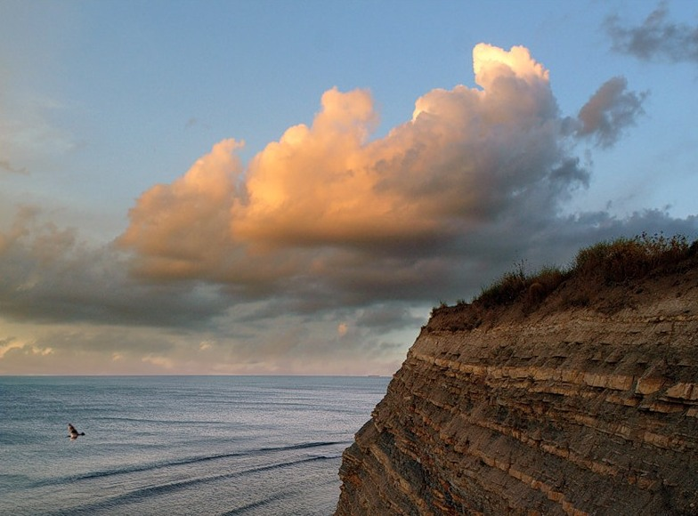
Утёс
Ночевала тучка золотая
На груди утеса-великана;
Утром в путь она умчалась рано,
По лазури весело играя;
Но остался влажный след в морщине
Старого утеса. Одиноко
Он стоит, задумался глубоко,
И тихонько плачет он в пустыне.

Slide 13
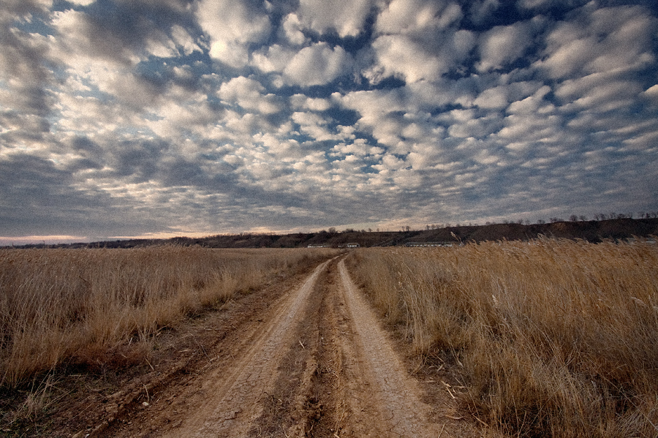
Тучи
Тучки небесные, вечные странники!
Степью лазурною, цепью жемчужною
Мчитесь вы, будто как я же, изгнанники,
С милого севера в сторону южную.
Кто же вас гонит: судьбы ли решение?
Зависть ли тайная? злоба ль открытая?
Или на вас тяготит преступление?
Или друзей клевета ядовитая?
Нет, вам наскучили нивы бесплодные...
Чужды вам страсти и чужды страдания;
Вечно холодные, вечно свободные,
Нет у вас родины, нет вам изгнания.

Slide 14

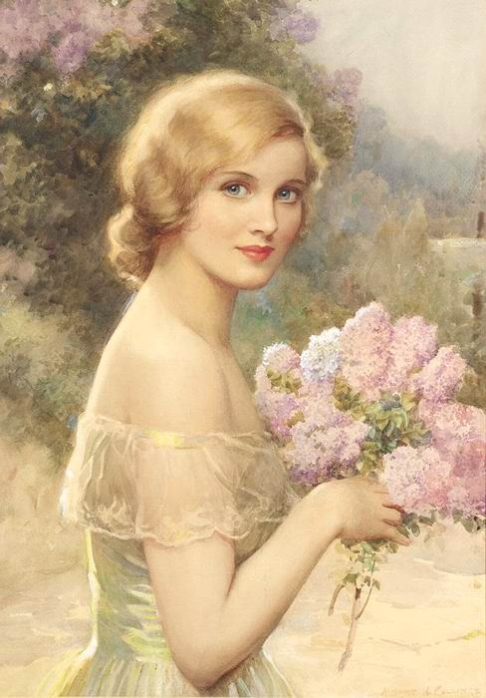
Она была прекрасна, как мечта...
Она была прекрасна, как мечта
Ребенка под светилом южных стран;
Кто объяснит, что значит красота:
Грудь полная иль стройный, гибкий стан,
Или большие очи? — но порой
Все это не зовем мы красотой:
Уста без слов—любить никто не мог;
Взор без огня — без запаха цветок!
О небо, я клянусь, она была
Прекрасна!.. я горел, я трепетал,
Когда кудрей, сбегающих с чела,
Шелк золотой рукой своей встречал,
Я был готов упасть к ногам ее,
Отдать ей волю, жизнь, и рай, и все,
Чтоб получить один, один лишь взгляд
Из тех, которых все блаженство — яд!

Slide 15



Драматические произведения

Slide 16



Проза

Slide 17

Афоризмы М.Ю. Лермонтова
Была без радости любовь,
Разлука будет без печали.
Дайте волю - волю, волю -
И не надо счастья мне!
Стыдить лжеца, шутить над дураком
И спорить с женщиной — все то же,
Что черпать воду решетом:
От сих троих избавь нас, Боже!
Делить веселье все готовы.
Никто не хочет грусть делить.
За каждый светлый день иль сладкое мгновенье слезами и тоской заплатишь ты судьбе.
Любовь, как огонь, без пищи гаснет.
Хуже смерти ничего не случается - а смерти не минешь.
Никакая книга не может выучить быть счастливым. О, если б счастие была наука! дело другое!
Поверь мне - счастье только там,
Где любят нас, где верят нам.

Slide 18
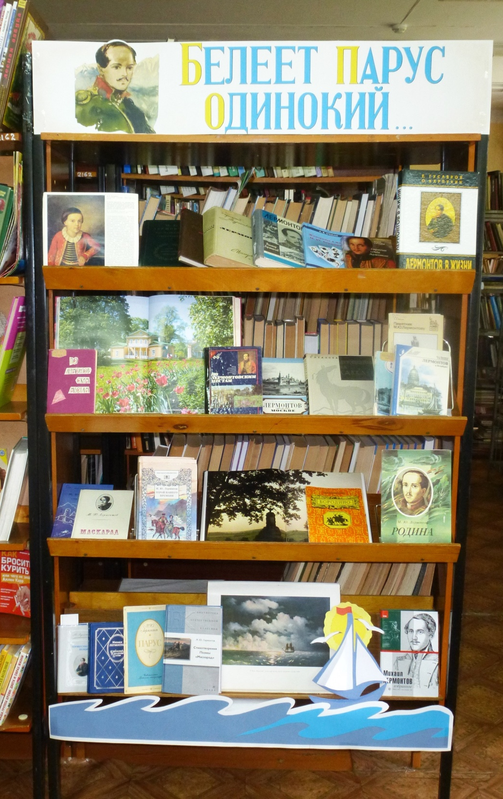
Выставка к юбилею М.Ю. Лермонтова в отделе обслуживания Медведевской ЦБ

